Slide 1
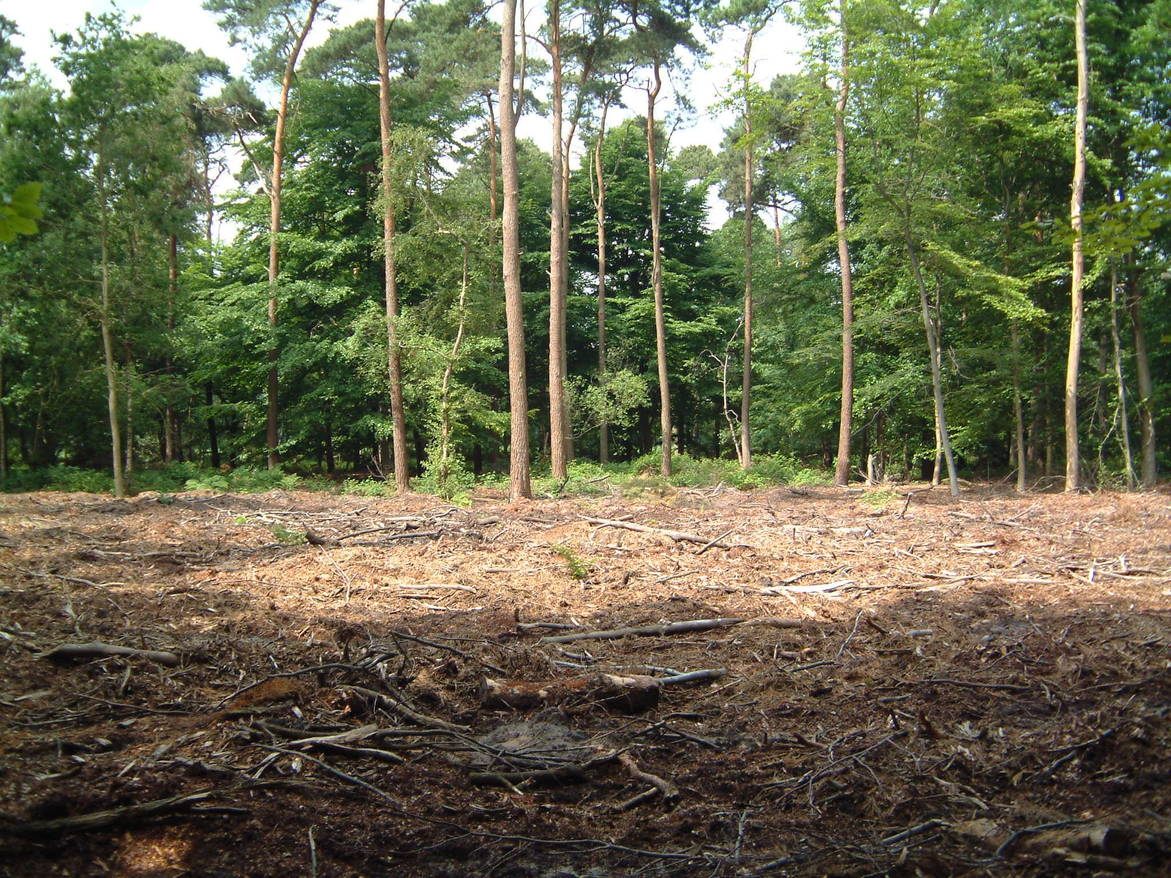
Studiekringdag 2012 Keuzes bij
bosverjonging
Simon Klingen

Slide 2
Studiekringdag 2012 Keuzes bij
bosverjonging
Simon Klingen
opmaat: kleine bosfilosofie
planning
communicatie
de praktijk

Slide 3
Bosverjonging
raakt direct aan de doelstelling,
vraagt om ecologisch en technische kennis,
heeft serieuze impact op het boslandschap.
naast dunningen de kern van het bosbeheer.

Slide 4
Andere tijden in het Nederlandse bos (vergeleken met 1975)
kleinschalige kap
natuurlijke verjonging
dood hout
omvorming exoten
hoogdunning
toekomstbomen
………..

Slide 5
Grundsätze der ANW 5
Waldwirtschaft und Naturschutz
Seit 2009 neue Grundsätze zur Förderung der Biodiversität der Wälder
Integration von Horst- und Höhlenbäumen und Bäumen mit ökologisch wertvollen Strukturen (Biotopbäume) in das Pflegekonzept.
Erhalt von Altwäldern
Belassen von Lücken
Schalenwild regulieren
Seltene Baumarten fördern
Genetische Vielfalt
Angepasste Forsttechnik
Notes:
In Duitsland ligt men op dit punt wat achter op Nederland. Pas in 2009 zijn de doelen van biodiversiteit in het bos officieel vastgelegd. En dat dan nog alleen door het meest ‘verlichte’ deel van de Duitse boswereld: de Arbeitsgemeinschaft Naturgemäsze Waldwirtschaft.

Slide 6
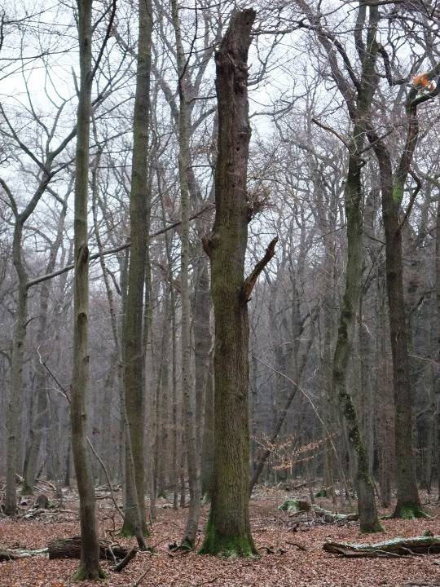
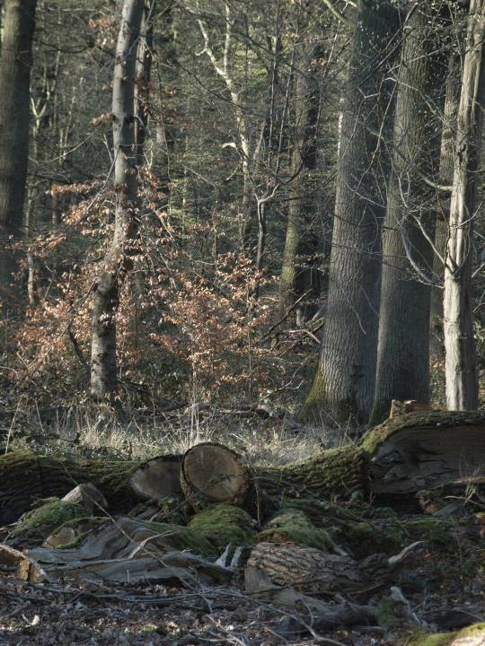
Notes:
Een paar jaar gelden golden dergelijke plaatjes in Duitsland als licht pornografisch.

Slide 7
Het gaat goed met het nl bos (vergeleken met 1975)
aspect beleving
natuurlijker bosbeeld, minder plantages
meeste mensen gewend aan dood hout
bos wordt goed bezocht
aspect natuur
meer menging en structuurvariatie
aandeel inheems bos toegenomen
meer oud bos en dood hout
meer ruimte natuurlijke processen

Slide 8
Het gaat minder goed met het nl bos
aspect houtproductie
bijgroei afgenomen (?)
aandeel kwaliteitshout afgenomen (?)( +/-)
potenties houtkwaliteit van jong bos is matig
aspect beheer
minder aandacht (in niveau en tijd) voor bosbeheer
vakkennis afgenomen
bos is complexer geworden

Slide 9
ander bosbeheer
makkelijker
Dode bomen, wat windworp, berk in beplantingen e.d., geeft al gauw ‘natuur’. Extensiever beheer: meer kijken, minder doen.
lastiger

Slide 10
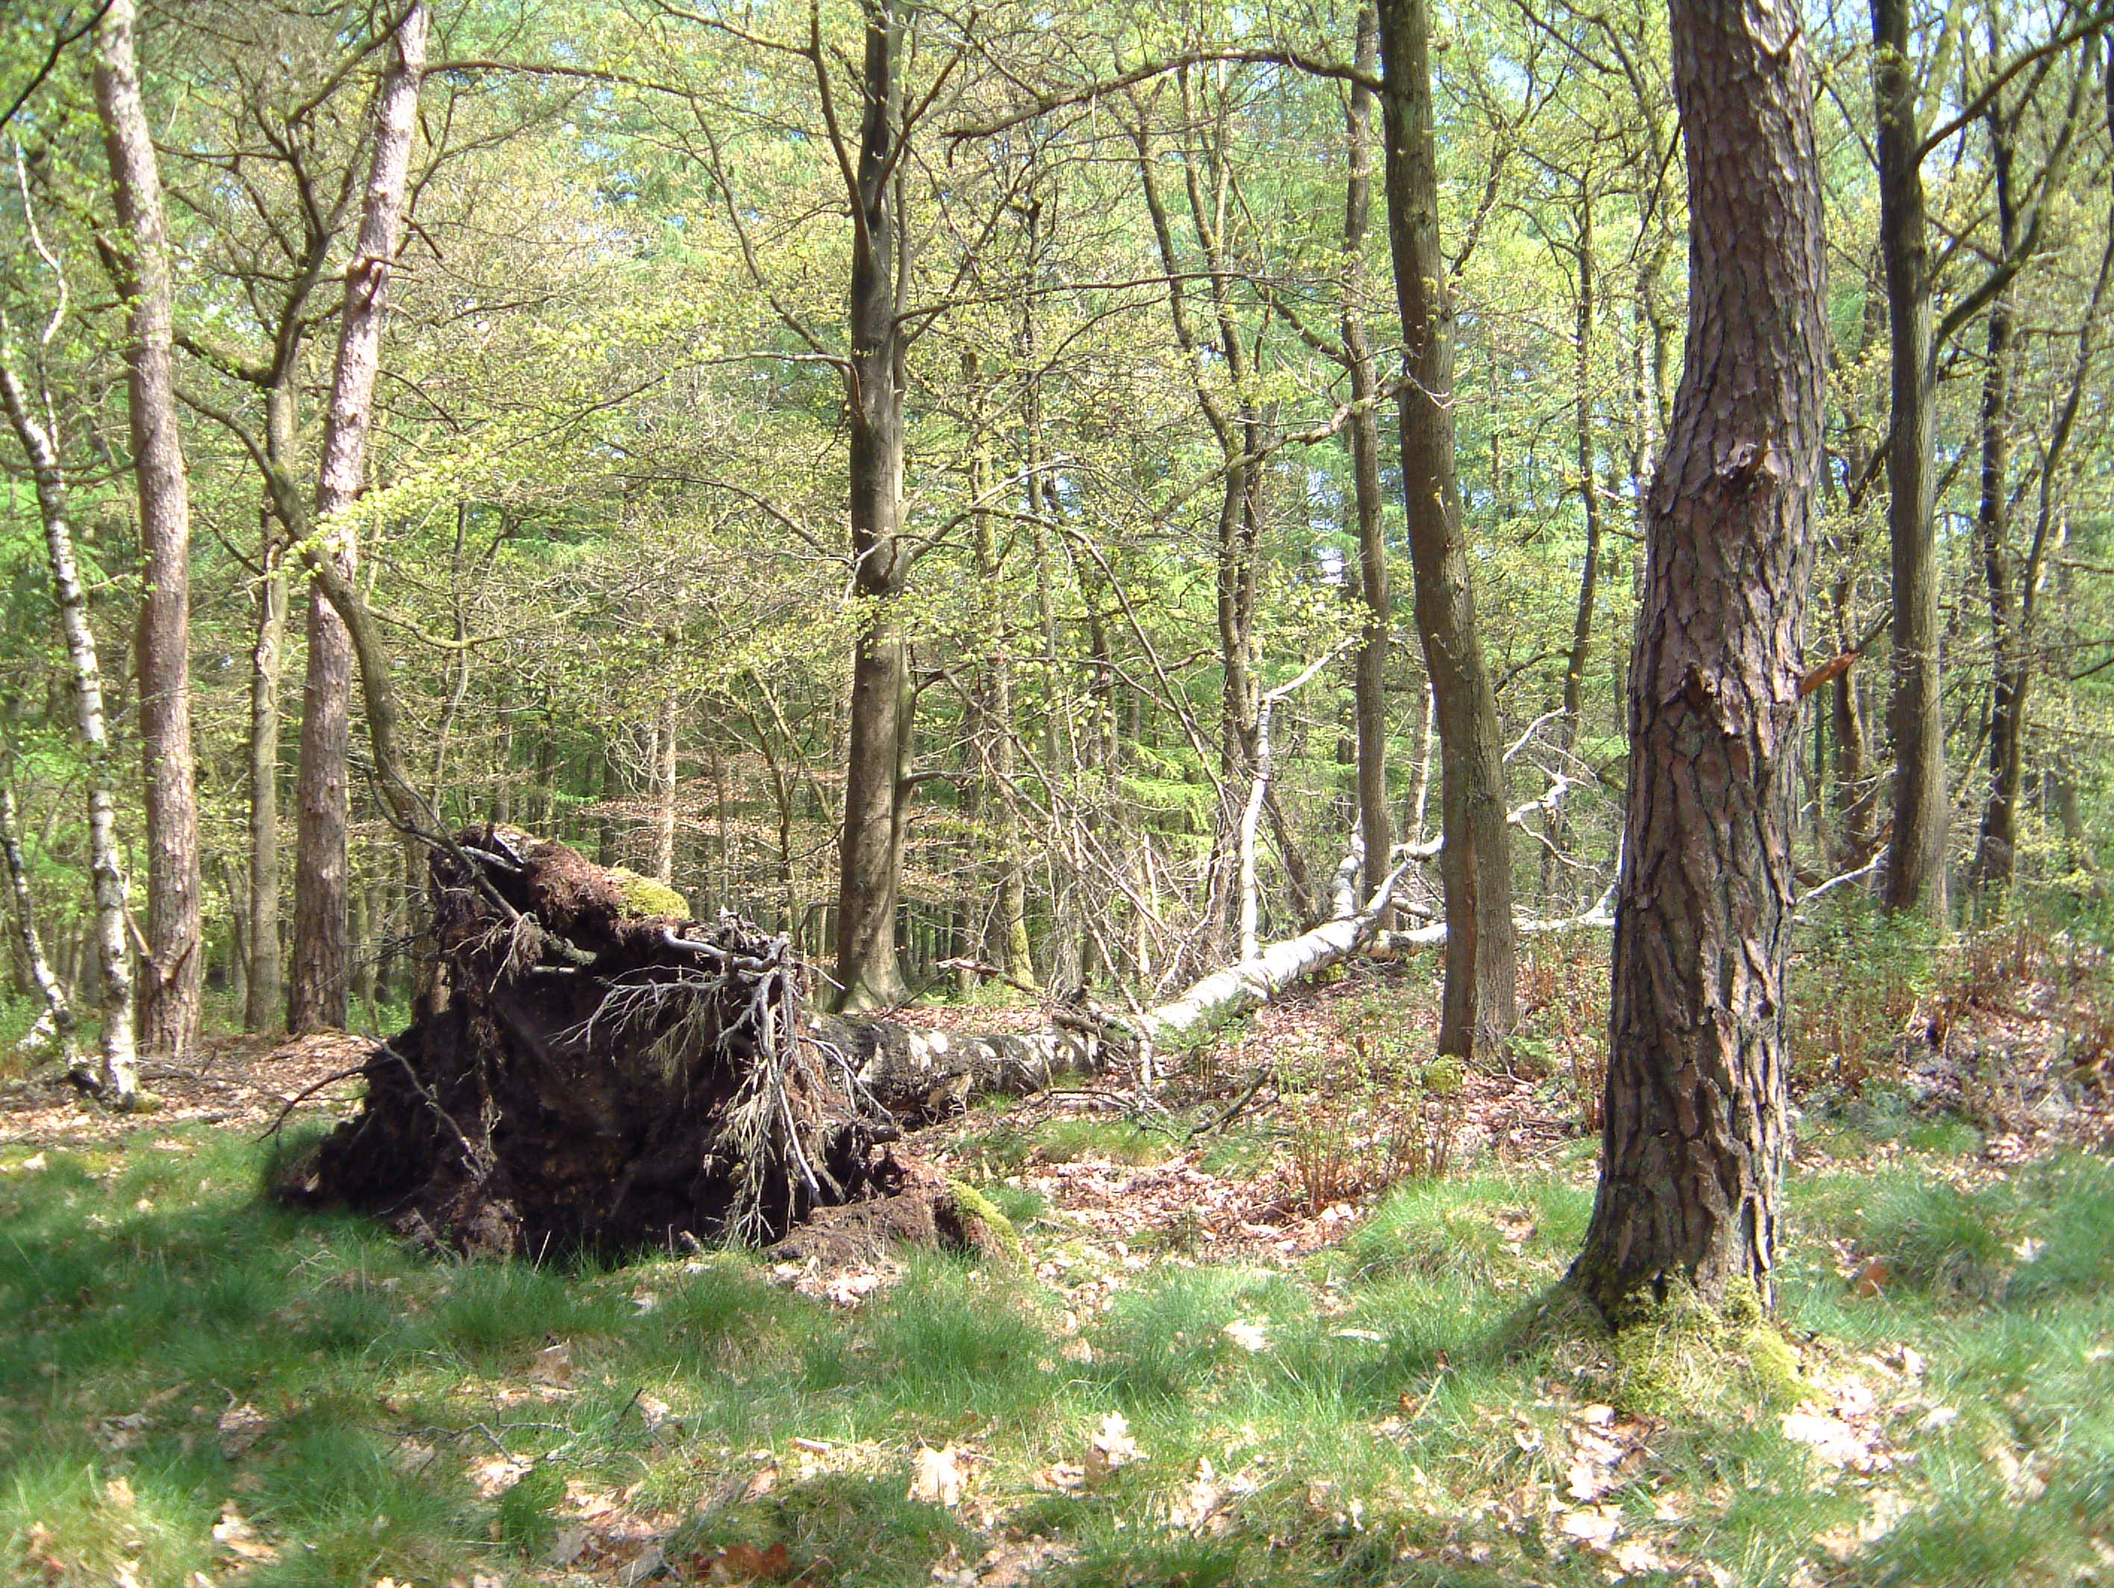
plaatje ongelijkjarig gemengd bos
makkelijker

Slide 11
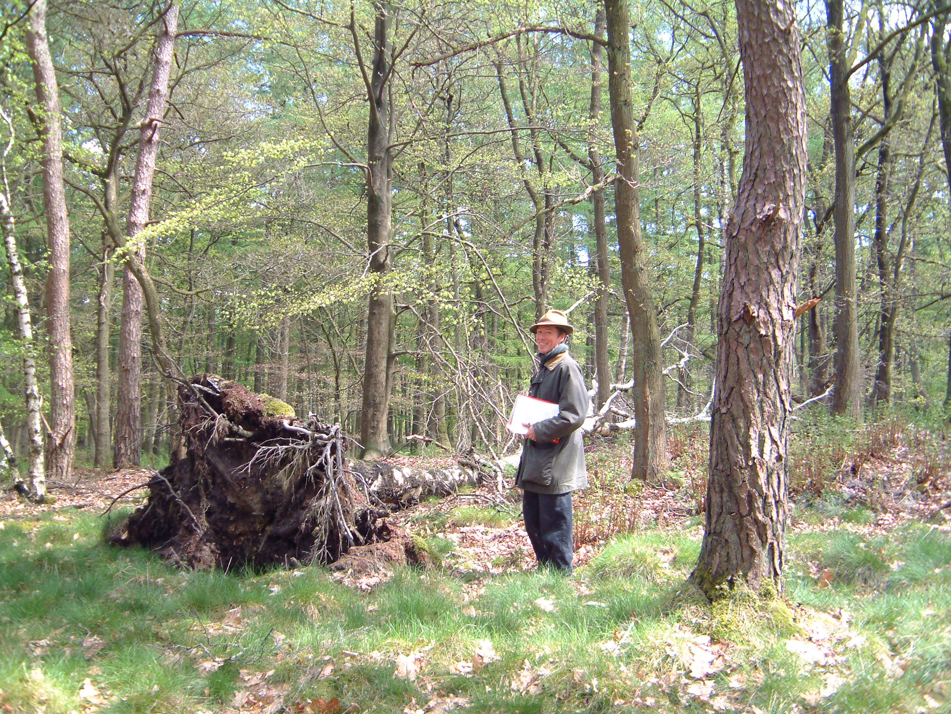

Slide 12
ander bosbeheer
makkelijker
Dode bomen, wat windworp, berk in beplantingen, e.d. geeft al gauw ‘natuur’. Extensiever beheer: meer kijken, minder doen.
lastiger
bos complexer
een mix van doelen

Slide 13
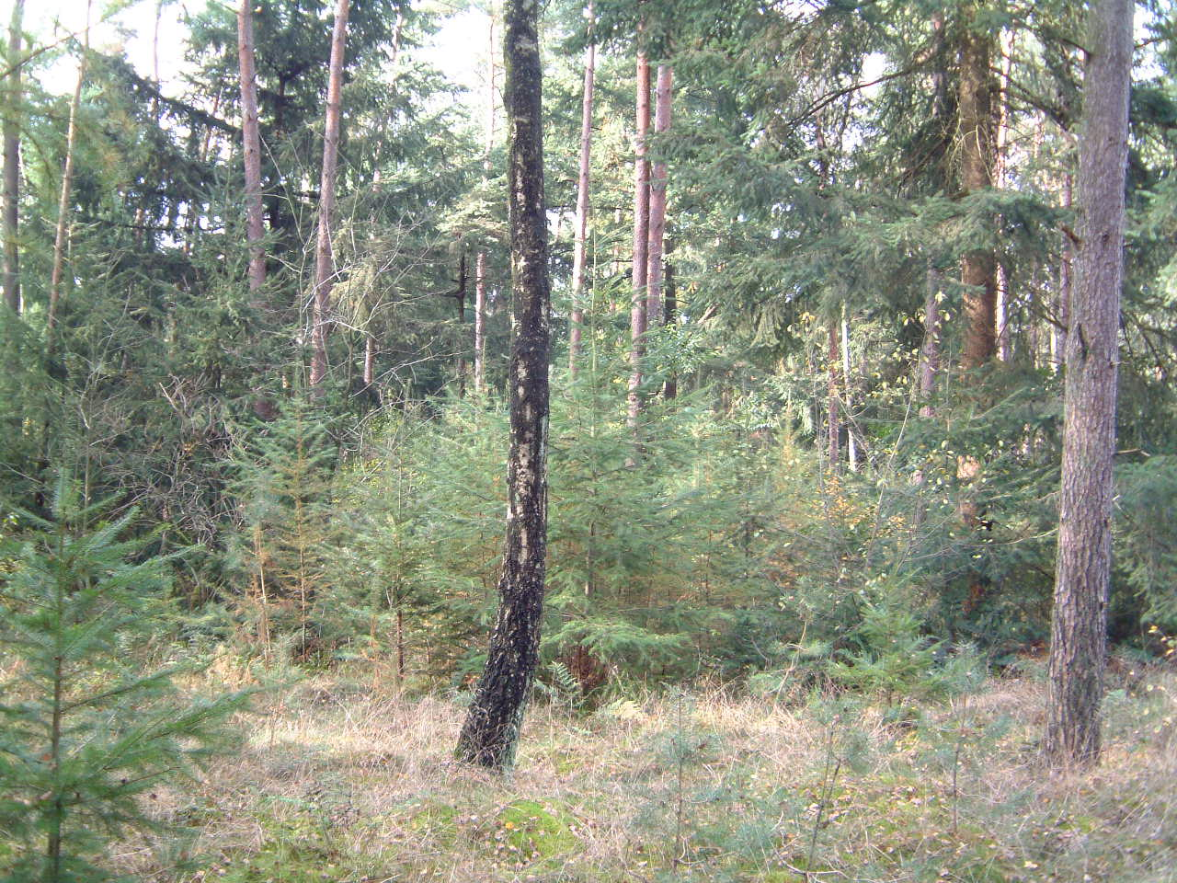
plaatje ongelijkjarig gemengd bos
lastiger: ongelijkjarig gemengd

Slide 15
hout beleving natuur

Slide 16
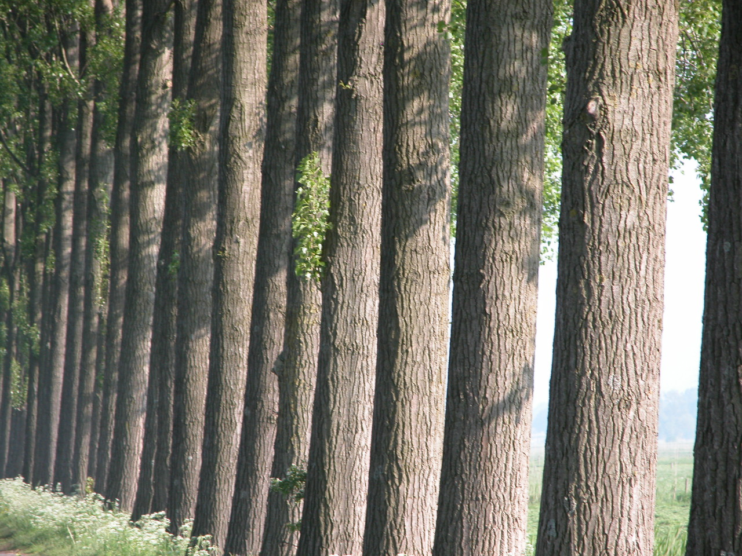
natuur:
100.000 mensen
beleving:
16.000.000 mensen
houtproductie:
4.000 mensen

Slide 19
autonome verjonging

Slide 22
Afname (productiegerichte) bosverjonging door:
meer aandacht voor natuurdoelen
getalsmatig houvast verdween
wegvallen herplantsubsidie
minimale investeringen
beheerders terughoudend met ‘kaalslagen’

Slide 23
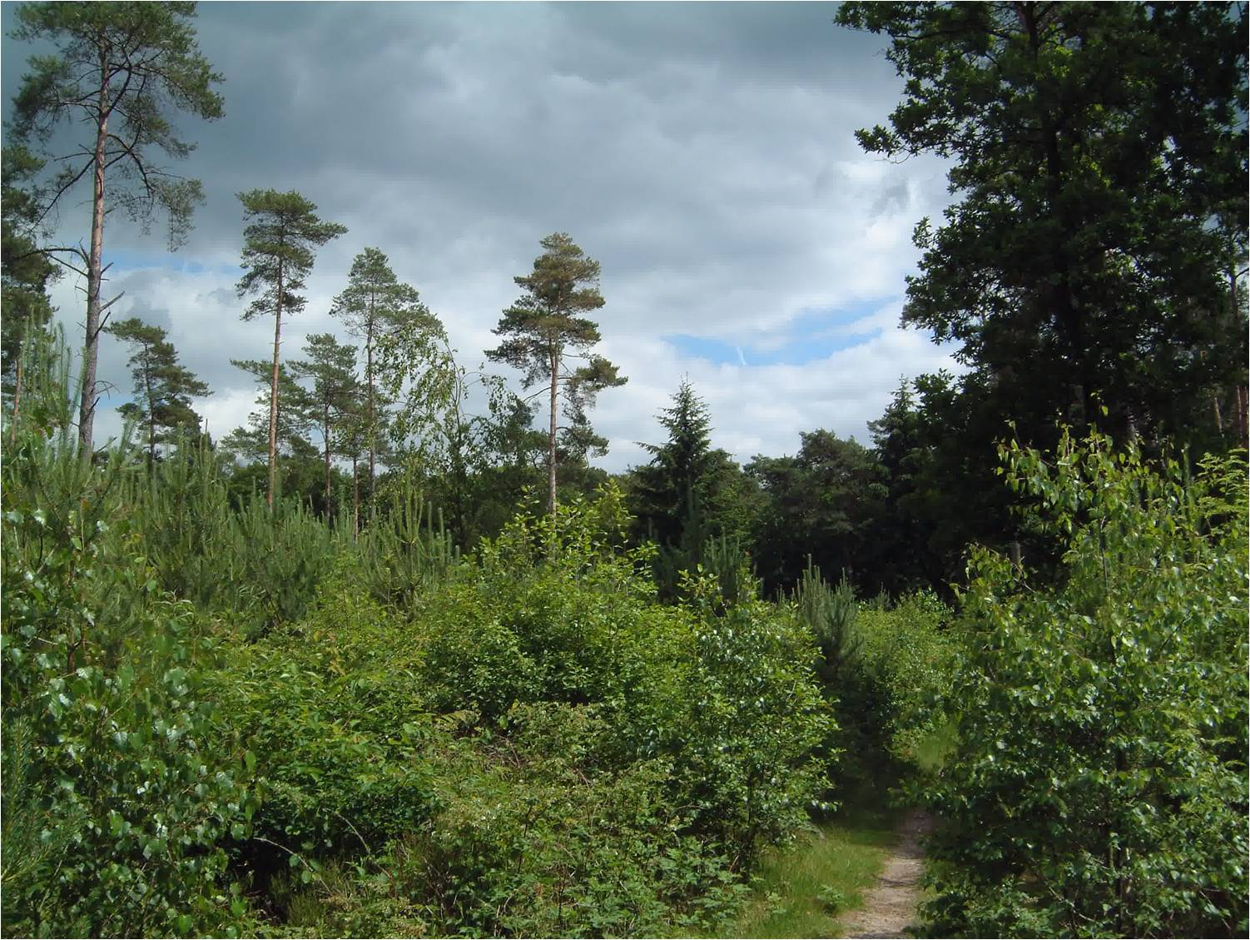

Slide 24
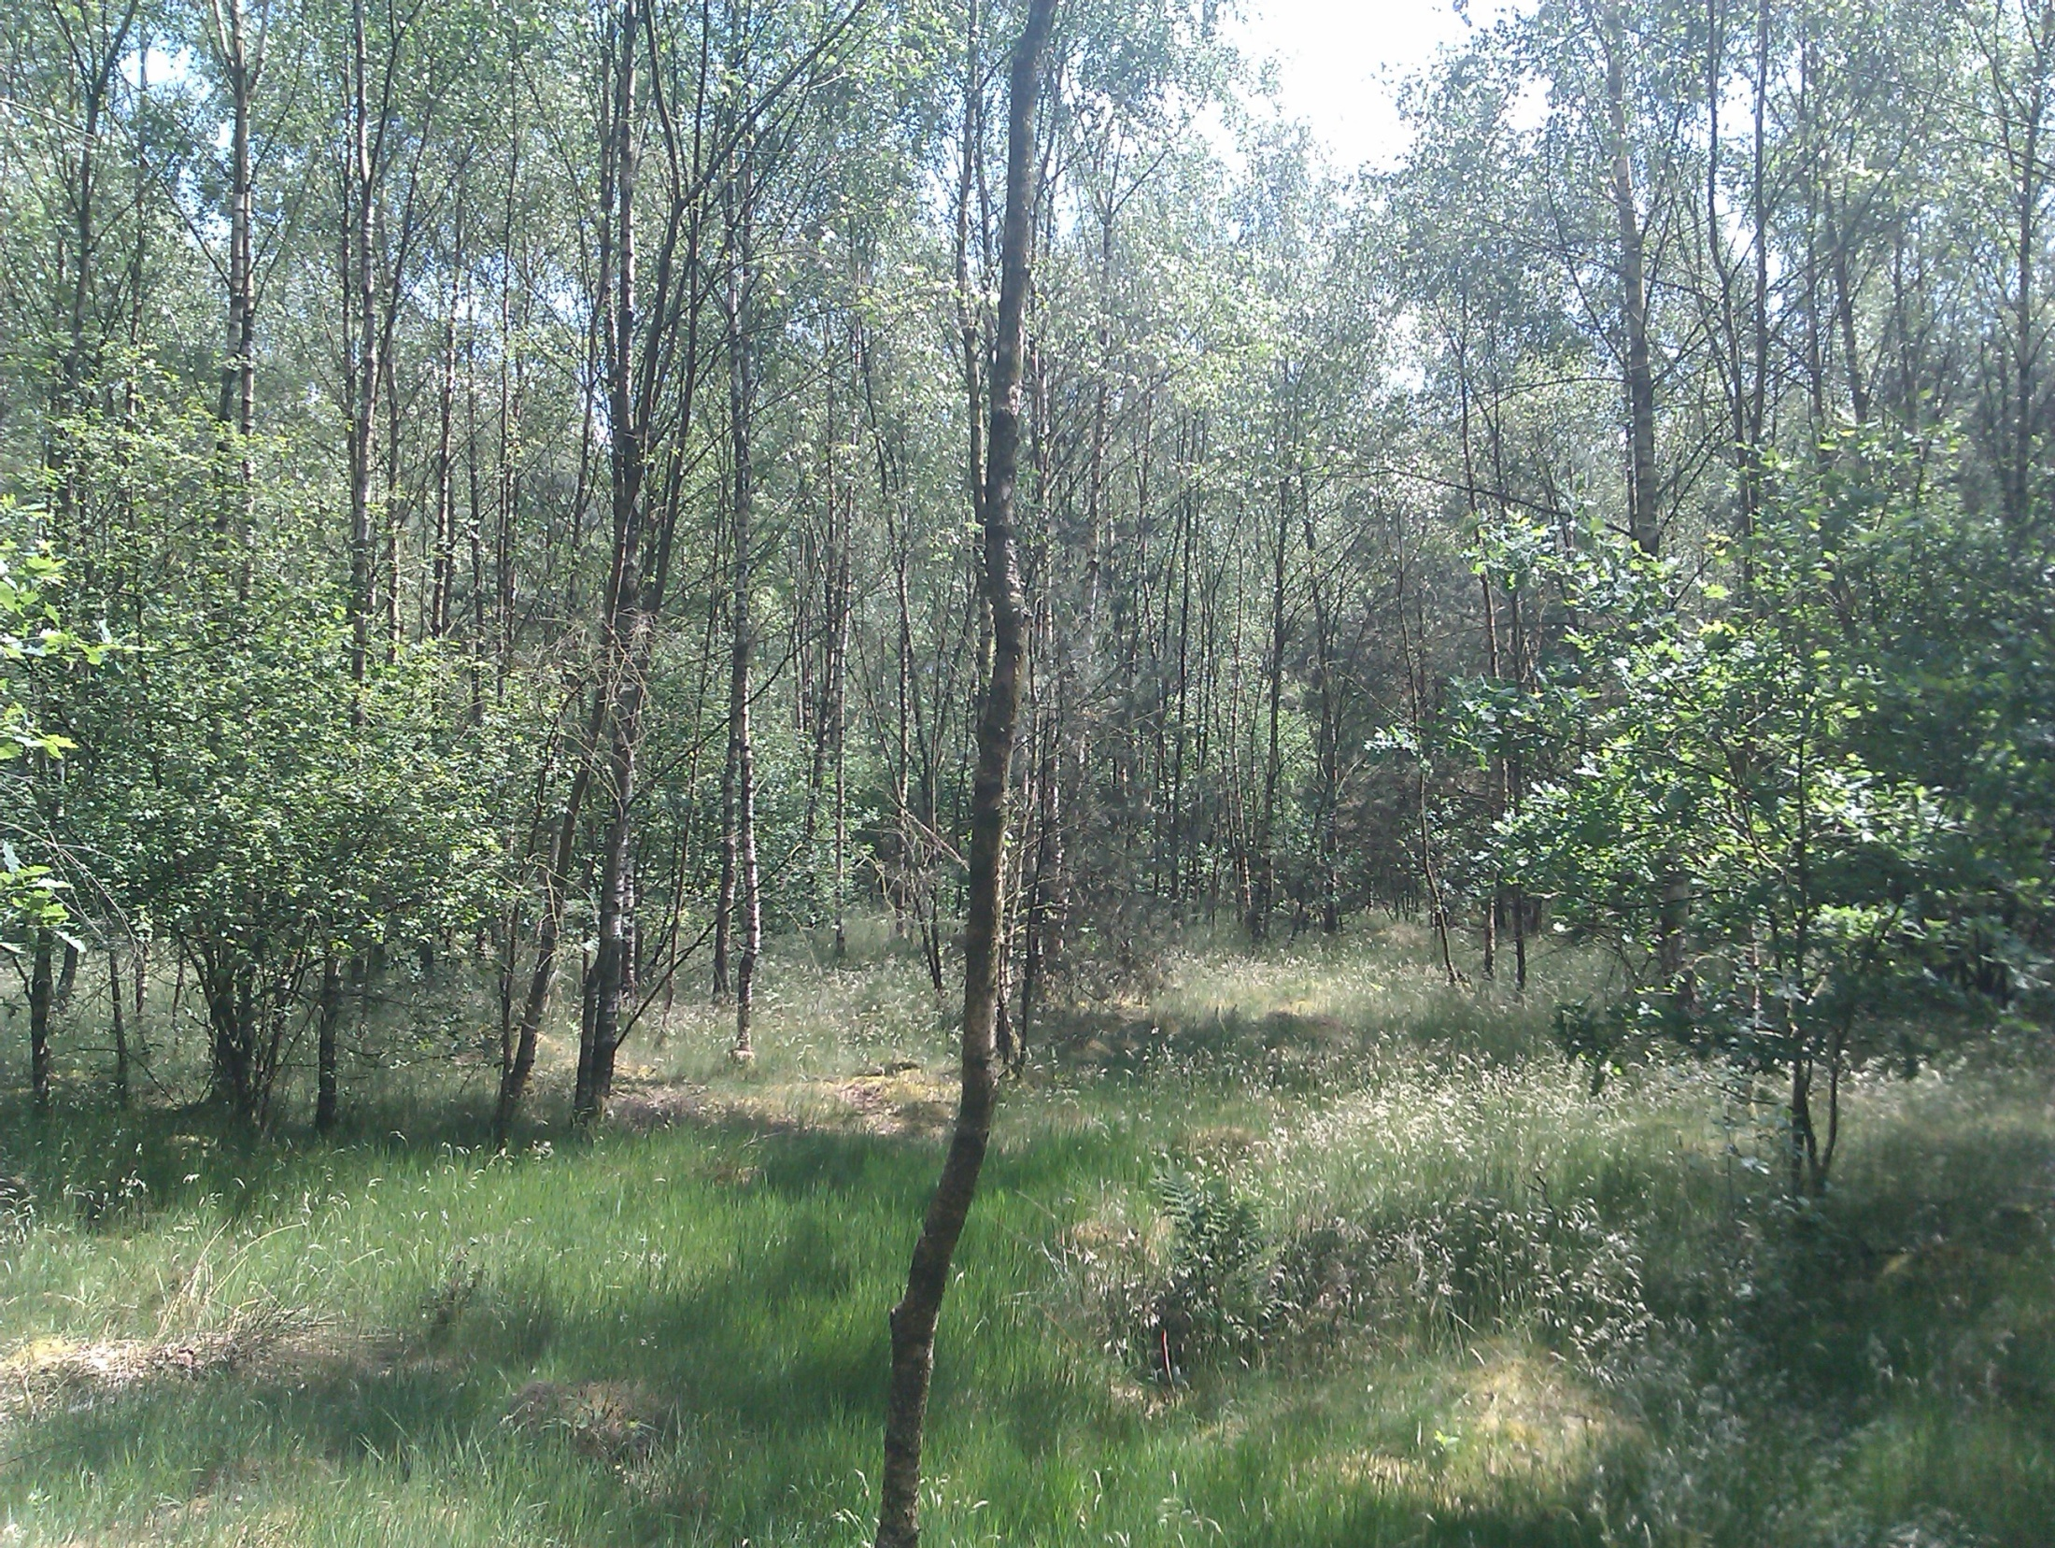
geplante eik
geplante eik

Slide 25
leeftijden Nederlandse bos
%
30
20
10
bron: Meetnet Functievervulling 2005
1982
herbebossing na oorlog
2003
werkverschaffing 1930
10% in 20 jaar = 0,5% / jaar
0 20 40 60 80 100 120

Slide 26
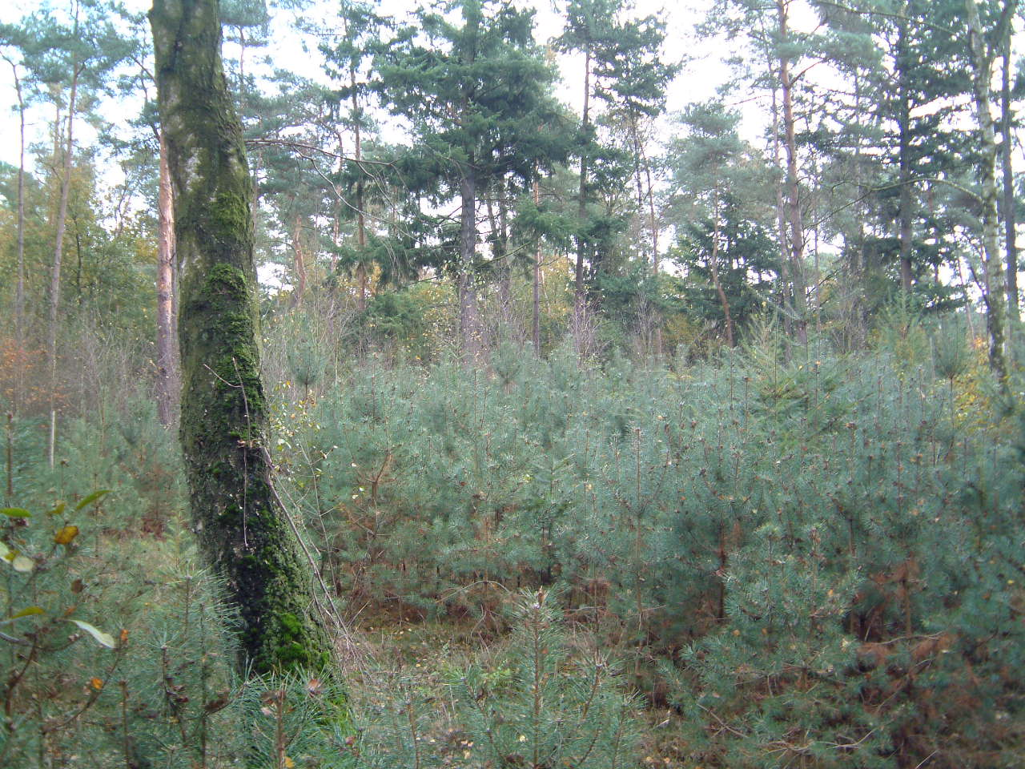
bosverjonging = keuzes maken
planning

Slide 30
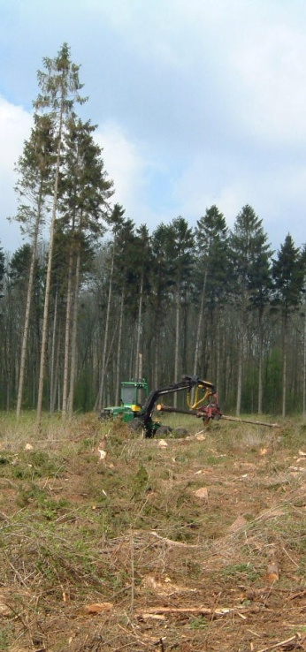
veel keuzes bij bosverjongen
vóór
de kap
na
welk bos
hoeveel ha
% beheereenheid
schaal
schermbomen?
communicatie
soort bos, boomsoort
hoeveel investeren
bodembewerking
nat. verjong./ aanplant
houtkwaliteit
verzorging
Is er aandacht voor
het vervolg?

Slide 31
wie maakt de keuzes?
vóór
de kap
na
welk bos
hoeveel ha
% beheereenheid
schaal
schermbomen?
communicatie
soort bos, boomsoort
hoeveel investeren
bodembewerking
nat. verjong./ aanplant
houtkwaliteit
verzorging
academicus / HBO / MBO / lager ?

Slide 32
Motieven voor bosverjonging
continuïteit
graag alle fasen
oogst van hout
kwaliteitsverbetering
. . . . .
vroeger
‘regelmatige leeftijdsopbouw’:
afgestemd op houtproductie
theoretisch
werkt alleen op lange termijn
voor MF-bos
aandeel oud bos
open fase voor natuur en landschap

Slide 33
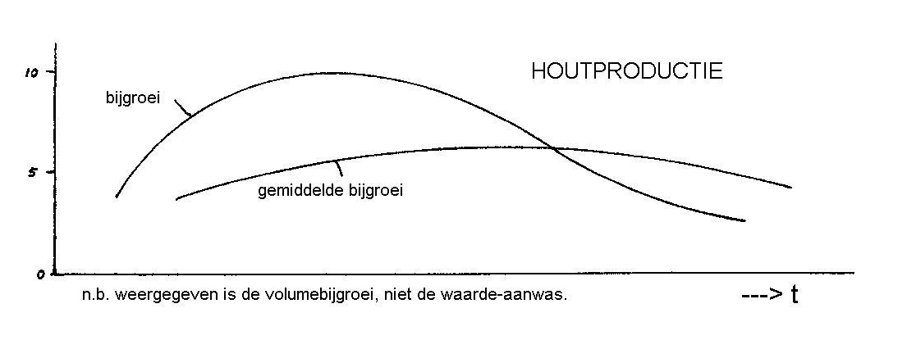

Slide 34
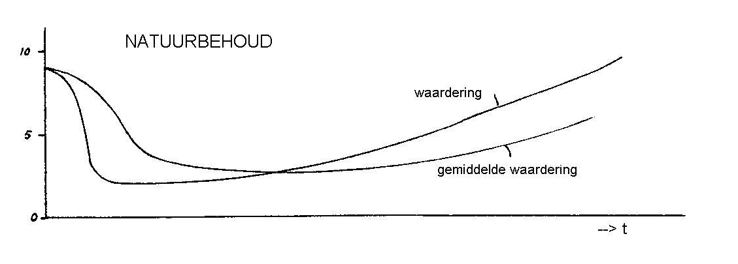

Slide 35
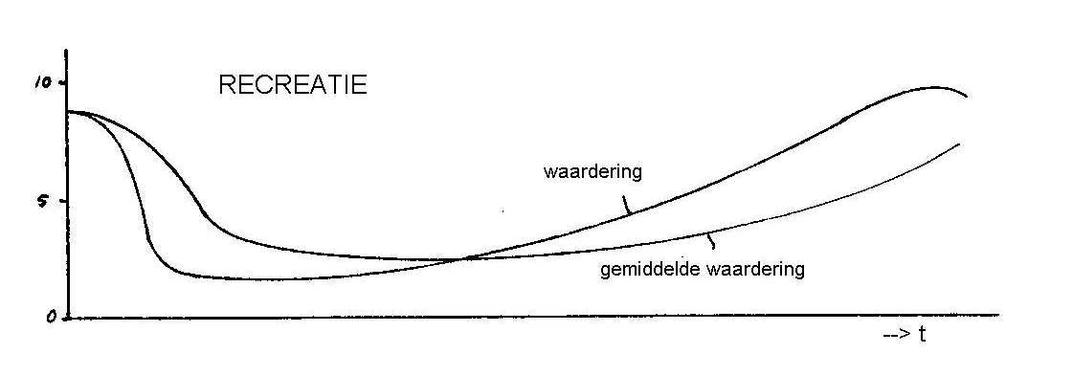

Slide 36
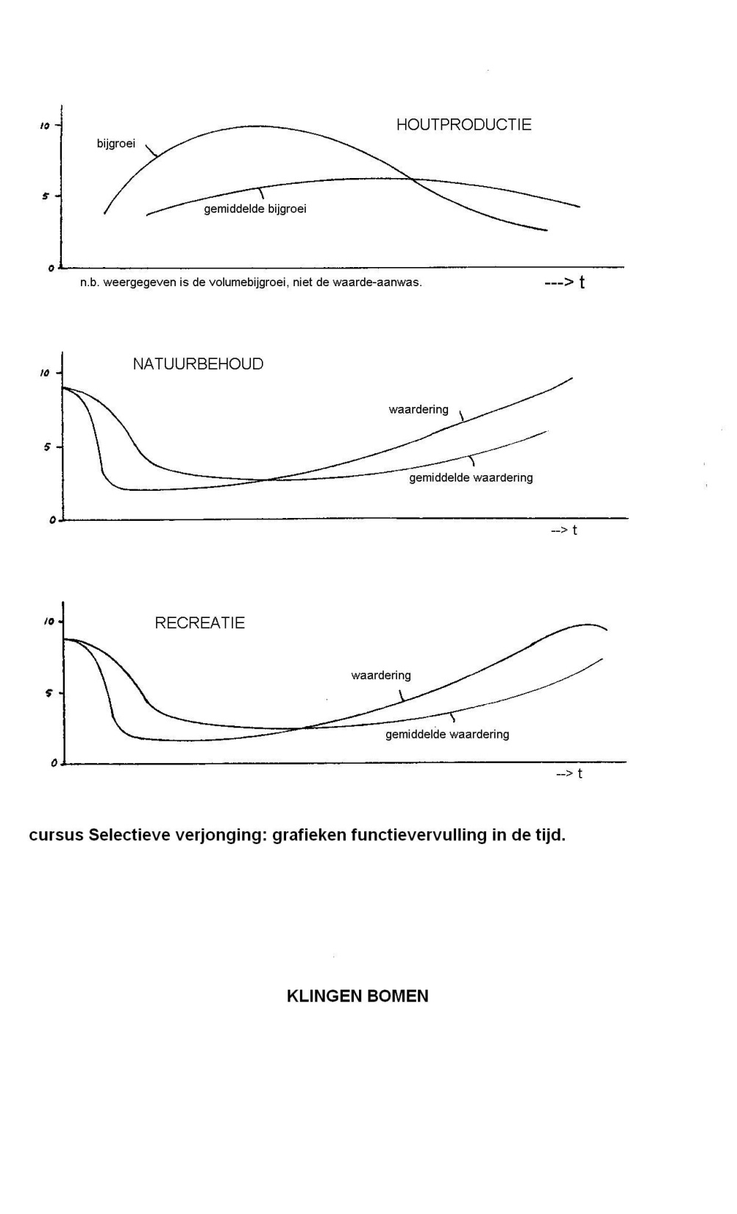

Slide 37
Welk bos verjongen?
welk bos
verjongen?
mogelijke criteria:
de leeftijd
de waarde van het te oogsten hout
het functioneren

Slide 38
Leeftijd is achterhaald criterium
welk bos
verjongen?
40 jaar
130 jaar

Slide 39
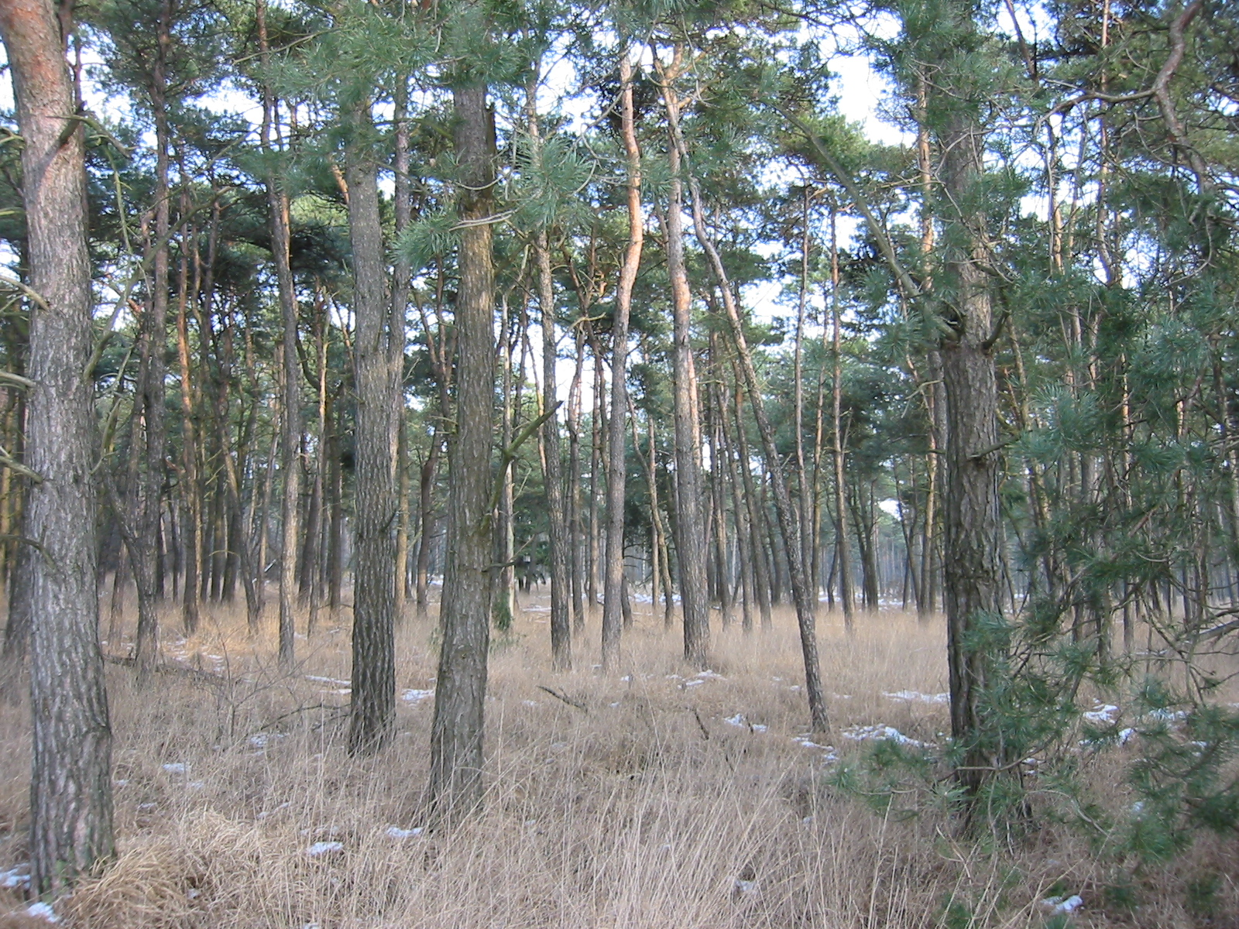
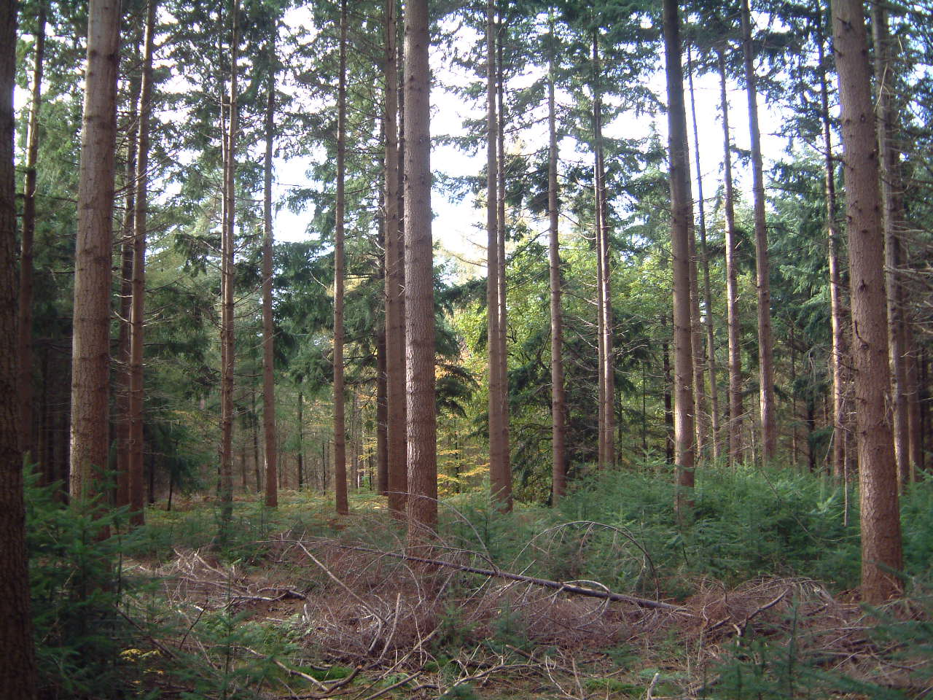
De waarde van te oogsten hout
welk bos
verjongen?
groveden 70 jaar
douglas 70 jaar
180 m³ € 6.500
400 m³ € 24.000

Slide 40
Bosverjonging op grond van functioneren:
welk bos
verjongen?
‘Wat draagt deze opstand bij aan hout/natuur/beleving?’
De vraag een bos al dan niet te verjongen hangt in hoge mate af van de doelstelling.

Slide 41
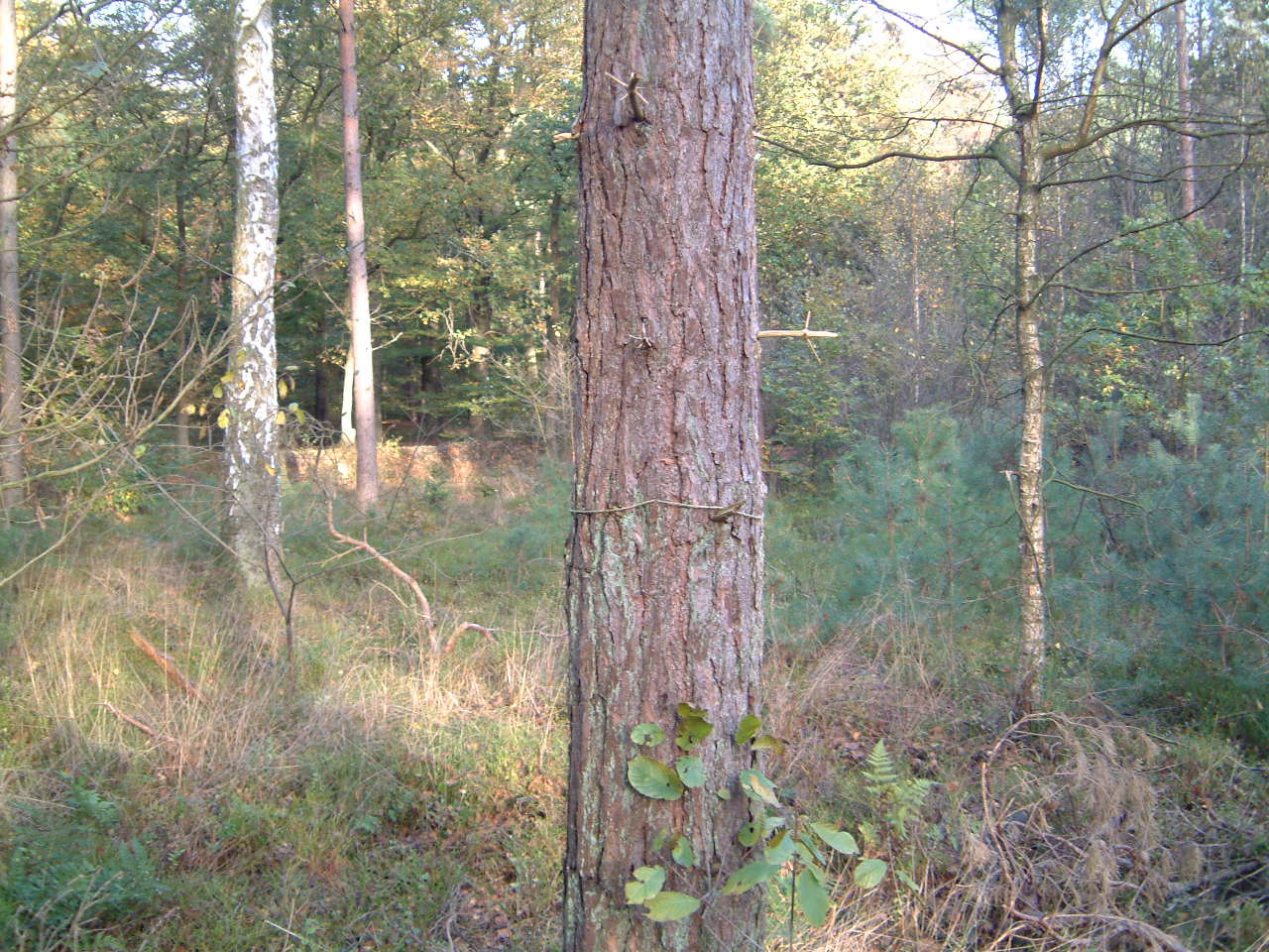
welk bos
verjongen?

Slide 42
beheerkaart met 3 kleurvlakken:
hard nodig / nodig / mogelijk
aan verjonging toe
welk bos
verjongen?

Slide 43
welk bos
verjongen?
de sommatie van alle te verjongen opstanden = totale verjongingsomvang
luxe < 1% < probleem

Slide 44
planning van bosverjonging wat conclusies
laat functioneren leidraad zijn
‘slecht’ bos opruimen is altijd goede zaak
sommatie opstanden >> bedrijfsniveau
per jaar 1% is mooi
bosverjonging gaat 2 x over geld: welk bos oogsten we, en hoeveel willen we investeren?

Slide 45
Bosverjonging = bestaand bos inruilen voor nieuw bos
Studiekringdag 2012
omzagen van bos
zorgen dat er nieuw bos komt
zo nodig sturen in het jonge bos

Slide 46
Studiekringdag 2012
Houtoogst
is het uit het bos halen van hout (= beheermaatregel)
Deze maatregel dient een
natuurdoel (openheid creëren, inheemse soorten bevoordelen, omvormen naar loofbos e.d.) of
houtproductiedoel (bevorderen groeiruimte van bomen met houtkwaliteit / eindoogst) of
esthetisch doel bijvoorbeeld het vrijstellen van lanen of fraaie bomen
dan wel van een combinatie van doelen.

Slide 47
Studiekringdag 2012
Houtproductie
is een mogelijke doelstelling van het beheer
De eigenaar manipuleert het bos om er - vaak na een lange periode - de gewenste soort en kwaliteit hout uit te kunnen winnen. Dat manipuleren kan door selecteren bij dunningen, verjongen met productieve soorten, opsnoeien voor een goede houtkwaliteit, e.d.
Zonder (uiteindelijke) houtoogst heeft houtproductie geen zin.

Slide 48
Vormen van bosverjonging
actief
aanplant
natuurlijke verjonging, al dan niet na bodembewerking
autonoom
spontaan in en onder bestaand bos

Slide 49
stellingen 1
Hout produceren gaat vanzelf, kwaliteitshout vraagt om inspanning
Geen verhoging productiviteit zonder investering
Versneld cashen van dg en jl staat op gespannen
voet met verhogen productiviteit
Zonder vakkennis en langdurige aandacht zal verjonging geen kwaliteitsverbetering opleveren
Verhogen van productiviteit is lastiger dan verhogen natuurwaarde

Slide 50
stellingen 2
Beoordeeld naar (breed) functioneren zijn er in ons bos veel potentiële verjongingsplekken.
Vergroten van de verjongingsplekken zal de natuurwaarden niet schaden.
Er is voor het Nederlandse bos veel bereikt, niet misverstaan en weggooien.
Ook na deze verjongingsgolf gaat het goed met het Nederlandse bos.

Slide 51
stellingen 3
Behoefte aan inkomsten a.g.v. bezuinigingen zijn een goede stimulans voor bosverjonging
Opvoeren van de houtoogst geeft geen garantie voor verhoging productiviteit
Verhoging van de productiviteit van het bos gaat niet zonder investeringen
Investeren heeft alleen zin als er aandacht is voor het vervolg van de verjonging

Slide 52
Studiekringdag 2012 Keuzes bij
bosverjonging
Simon Klingen

